Slide 1
Caso de la Junta Administradora de Agua
Es proveedor de agua para consumo humano , con calidad de agua controlada y supervisada permanentemente.
Colabora en protección y recuperación de las fuentes hídricas actuando frente a las contingencias para la toma de acciones oportunas por parte de las autoridades Cap. II Art 49- 55.
Reglamento de la calidad de agua para consumo humano DS 031- 2010 SA.
Sistemas de Abastecimiento de Agua para Consumo Humano DIRIS LE
Notes:
Inicio.

Slide 2
Medidas de seguridad y sanciones
Infracción leve, Infracción grave, muy grave:
Suministro de agua insalubre, que no implemente medidas de seguridad establecidas por la Autoridad de Salud; Estaciones surtidoras, camiones cisterna u otros medios de distribución de agua para consumo humano en condiciones especiales que no cuenten con la autorización sanitaria otorgada por la Autoridad de salud correspondiente
Otro riesgos generados por infracciones al reglamento y/o normas sanitarias que emita la Autoridad de Salud. Art 78-79
Sistemas de Abastecimiento de Agua para Consumo Humano DIRIS LE
Notes:
Página para comunicación externa (con el logotipo del Ministerio de Vivienda, Construcción y Saneamiento + El Perú Primero).
Fuente: Arial.
Colores: corporativos.
Título: 44 pts. Párrafo: 18 puntos como mínimo. Recomendable 28 pts.

Slide 3
Caso de las Juntas Administradoras de Agua
Obtención de agua para consumo humano
Juntas asentadas en la margen derecha del Rio Rímac, entre margen derecha del rio Santa Eulalia y la margen izquierda de la quebrada Jicamarca (Rio Huaycoloro): Extracción del agua subterránea que enriquece la napa freática de la zona
Tratamiento y Desinfección
Estas aguas extraídas del subsuelo no están desinfectadas por lo que existe riesgos de transmitir enfermedades o propagar contaminación
Sistemas de Abastecimiento de Agua para Consumo Humano DIRIS LE
Notes:
Página para comunicación externa (con el logotipo del Ministerio de Vivienda, Construcción y Saneamiento + El Perú Primero).
Fuente: Arial.
Colores: corporativos.
Título: 44 pts. Párrafo: 18 puntos como mínimo. Recomendable 28 pts.

Slide 4
CUENCAS DE LOS RIOS RIMAC Y SANTA EULALIA
Notes:
Página para comunicación externa (con el logotipo del Ministerio de Vivienda, Construcción y Saneamiento + El Perú Primero).
Fuente: Arial.
Colores: corporativos.
Título: 44 pts. Párrafo: 18 puntos como mínimo. Recomendable 28 pts.

Slide 5
Caso de las Juntas Administradoras de Agua
Costos del agua potable
Perforación de Pozo: Artesanal, poca profundidad, equipo simple de bombeo
Derechos de extracción: Autorizaciones por organismos competentes
Desinfección: Se realiza antes de la entrega al usuario: 2.0 ppm cloro residual
Transporte: Combustible utilizado, desgaste de equipos, pago de personal, etc.
Otros no considerados
Sistemas de Abastecimiento de Agua para Consumo Humano DIRIS LE
Notes:
Página para comunicación externa (con el logotipo del Ministerio de Vivienda, Construcción y Saneamiento + El Perú Primero).
Fuente: Arial.
Colores: corporativos.
Título: 44 pts. Párrafo: 18 puntos como mínimo. Recomendable 28 pts.

Slide 6
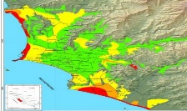
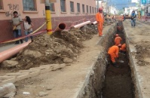
Gestión de Riesgo de Desastres
SUELO + TIPO TUBO + ANT. TUBO
Reconstrucción
tras la emergencia
Estimación
del riesgo.
Rehabilitación
GARANTIZAR LA CONTINUIDAD Y RESTABLECER EL SERVICIO LO MAS PRONTO POSIBLE
Prevención del riesgo
3. Reducción del Riesgo.
Respuesta
ante emergencia
Preparación
para la Emergencia
Notes:
Página para comunicación externa (con el logotipo del Ministerio de Vivienda, Construcción y Saneamiento + El Perú Primero).
Fuente: Arial.
Colores: corporativos.
Título: 44 pts. Párrafo: 18 puntos como mínimo. Recomendable 28 pts.

Slide 7
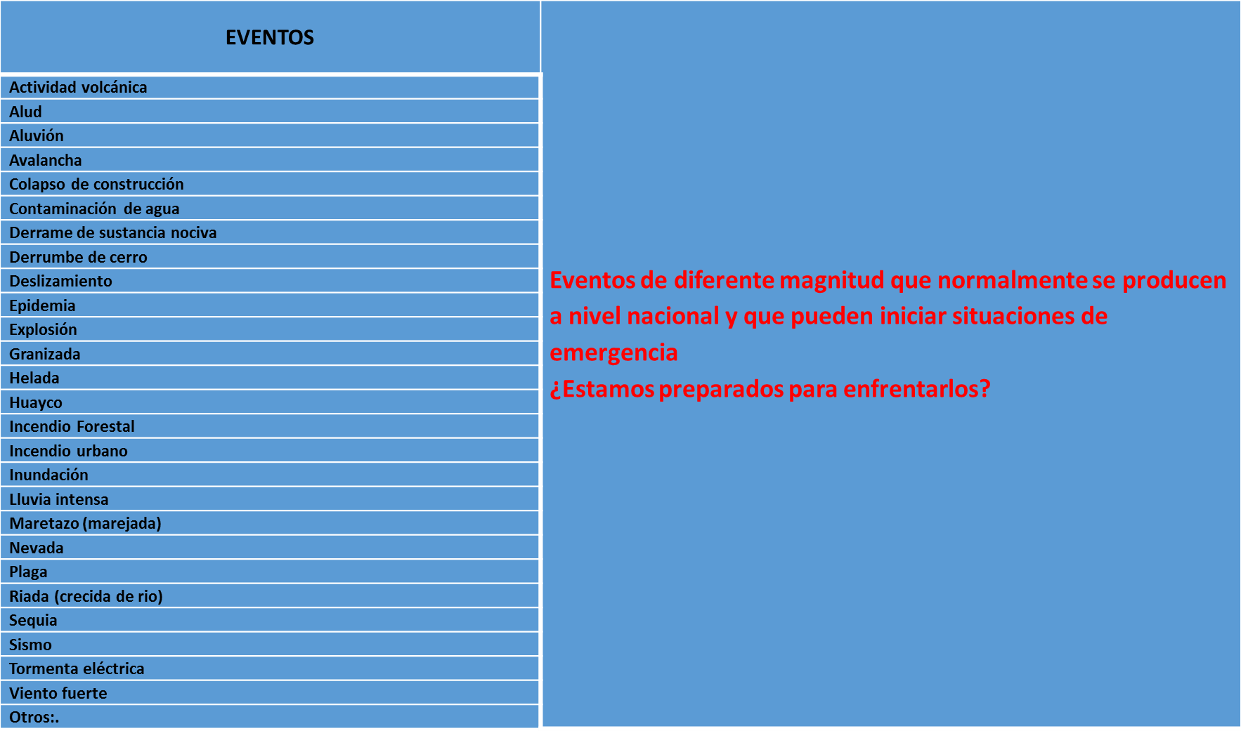
Otros: erosión, afloramiento de agua, caída de árbol, caída de meteorito, rotura de tubería matriz, contaminación ambiental, etc.
(*) : Incluye sismos sentidos en otros distritos colindantes con los epicentros de los sismos principales.
Fuente: DNO-COEN-SINPAD-INDECI
Notes:
Página para comunicación externa (con el logotipo del Ministerio de Vivienda, Construcción y Saneamiento + El Perú Primero).
Fuente: Arial.
Colores: corporativos.
Título: 44 pts. Párrafo: 18 puntos como mínimo. Recomendable 28 pts.

Slide 8
Escenario de eventos posibles
Caso Quebrada Jicamarca
Notes:
Página para comunicación externa (con el logotipo del Ministerio de Vivienda, Construcción y Saneamiento + El Perú Primero).
Fuente: Arial.
Colores: corporativos.
Título: 44 pts. Párrafo: 18 puntos como mínimo. Recomendable 28 pts.

Slide 9
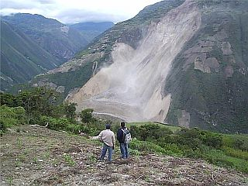
¿Evento posible?
Caso: Deslizamiento en Mayunmarca: 25-4-74 al 06-06-74
Notes:
Página para comunicación externa (con el logotipo del Ministerio de Vivienda, Construcción y Saneamiento + El Perú Primero).
Fuente: Arial.
Colores: corporativos.
Título: 44 pts. Párrafo: 18 puntos como mínimo. Recomendable 28 pts.

Slide 10
Caso de las Juntas Administradoras de Agua
ATENCION DE EMERGENCIAS
Relacionado a respuestas ante casos de eventos graves según el PLANAGERD (Plan Nacional de Gestión de Riesgos y Desastres), en coordinación con INDECI, SINAGERD, etc. y referido al abastecimiento sostenido a la población mediante el apoyo de camiones cisterna durante la emergencia
Sistemas de Abastecimiento de Agua para Consumo Humano DIRIS LE
Notes:
Página para comunicación externa (con el logotipo del Ministerio de Vivienda, Construcción y Saneamiento + El Perú Primero).
Fuente: Arial.
Colores: corporativos.
Título: 44 pts. Párrafo: 18 puntos como mínimo. Recomendable 28 pts.

Slide 11
Variación de la demanda en diferentes escenarios
Posibles opciones de abastecimiento en cambios de escenarios
Actividades humanas | Frecuencia | Sin restricción Producción 100% | Consumo lpd | Restricción 1 Producción 22 horas | Consumo lpd | Restricción 2 Producción 18 horas | Consumo lpd | Restricción 3 Producción 12 horas | Consumo lpd | Restricción 4 Producción 06 horas | Consumo lpd | Producción restringida por Desastre
Supuesto de fechas |  |  |  | Abril Mayo |  | Jun Jul |  | Agost Setiem |  | Oct Nov
Alimentación personal | Permanente | Diario | 3 | Diario | 3 | Diario | 3 | Diario | 3 | Diario | 3 | 3
Baños | 1-3 |  | 100 | 1 diario |  | 1 vez interdiario |  | 1 vez cada 3 días |  | 1 vez semanal
Lavado de alimentos |  |  | 3
Servicios higiénicos |  |  | 60
Lavado de ropa |  |  | 34
Uso de agua en emergencia |  |  |  |  |  |  |  |  |  |  |  | 1
Oferta |  |  | 200 |  | 150 |  | 100 |  | 50 |  | 25 | 4
Notes:
Página para comunicación externa (con el logotipo del Ministerio de Vivienda, Construcción y Saneamiento + El Perú Primero).
Fuente: Arial.
Colores: corporativos.
Título: 44 pts. Párrafo: 18 puntos como mínimo. Recomendable 28 pts.

Slide 12
Rol de SEDAPAL – Municipalidades - Usuarios
SEDAPAL
Continua con la responsabilidad de producir agua apta para consumo humano en los puntos de entrega establecidos PLANAGERD
MUNICIPALIDADES
Encargadas de la distribución del agua potable en los puntos previamente establecidos con el apoyo de los camiones cisterna empadronados en su jurisdicción
USUARIOS
Compromiso de usar racionalmente la cantidad de agua establecida por SINAGERD: 4 litros/ persona/ dia mientras dure la emergencia
Sistemas de Abastecimiento de Agua para Consumo Humano DIRIS LE
Notes:
Página para comunicación externa (con el logotipo del Ministerio de Vivienda, Construcción y Saneamiento + El Perú Primero).
Fuente: Arial.
Colores: corporativos.
Título: 44 pts. Párrafo: 18 puntos como mínimo. Recomendable 28 pts.

Slide 13
PESA Programa de Educación Sanitaria y Ambiental SEDAPAL
Programa de Educación Sanitaria de SEDAPAL encargado de la sensibilización y difusión de los conceptos de Educación Sanitaria y Ambiental dirigidos al publico usuario orientados al uso, cuidados y preservación del recurso AGUA
Sistemas de Abastecimiento de Agua para Consumo Humano DIRIS LE
Notes:
Página para comunicación externa (con el logotipo del Ministerio de Vivienda, Construcción y Saneamiento + El Perú Primero).
Fuente: Arial.
Colores: corporativos.
Título: 44 pts. Párrafo: 18 puntos como mínimo. Recomendable 28 pts.

Slide 14
PESA Programa de Educación Sanitaria y Ambiental SEDAPAL GRACIAS
Notes:
Separador 1. Imagen abridora para cambiar, enfatizar o hacer una pausa de un tema.
Fuente: Arial.
Título: 66 pts. Sujeto a variaciones de acuerdo a la cantidad de texto.

